Slide 1
Мониторинг в 1 – ых классах 2020-2021 уч. год

Slide 2
Стартовый мониторинг обучающихся 1- ых классов состоял из 8 вопросов. Дети работали на предложенных им диагностических бланках Преимущество группового (фронтального) обследования состоит не только в значительной экономии времени, но и в том, что педагог имеете возможность понаблюдать за детьми, оказавшимися в не­привычной для них обстановке - в новом детском коллективе в отсут­ствие родителей.
Задание читалось громко, в ровном и спокойном темпе. Можно повторять текст задания, если в этом возникает необходимость, но не отклоняться от текста.
Работу начали кратким объяснением: «Дети, приготовьте листы, карандаши. Я буду вам читать задания по порядку. Если кто-нибудь не успел выполнить задание, а я приступила к чтению друго­го, не расстраивайтесь, спокойно приступайте к работе над новым за­данием. Будьте внимательны. Слушайте 1-е задание».
Переход к чтению следующего задания только тогда, когда убедились, что большинство детей (более 75 %) закончили выполне­ние предыдущего.
10. На выполнение каждого задания отводится в среднем не более 3минут. При переходе к чтению следующего задания детей предупреждали об этом словами: «Слушайте следующее задание».
П. Общая продолжительность группового обследования не должна превышать 15-20 минут. Но по факту потратили времени больше
12. Во время работы поддерживали доверительную, доброжела­тельную атмосферу, нельзя высказывать своего недовольства непра­вильными действиями детей, не указывать на ошибки, не выносить оценочных суждений, почаще говорите слова «очень хорошо», «вы молодцы», «я вижу, у вас все замечательно получается».

Slide 3
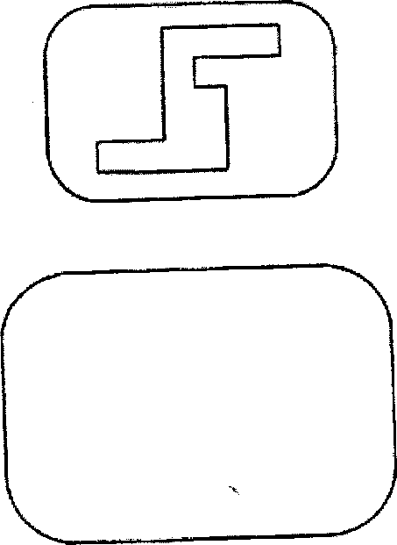
Задание №1
Цель: выявить умение передавать форму фигуры (вычерчивать равную или подобную фигуру, соблюдая пропорции между элементами фигуры). Кроме того, задание позволяет судить о твердости руки ребен­ка, умении рисовать углы, не округляя их, и прямолинейные отрезки.
Текст задания: «Посмотрите сюда (указывается рисунок к заданию). Здесь вы будете выполнять зада­ние. Внутри маленькой рамочки вы видите фигуру. Рассмотрите ее на своих листах. Возьмите карандаш. Нарисуйте похожую фигуру в большой рамочке (учи­тель обводит указкой большую рамочку).

Slide 4
Задание №2
Цель: выявить умение ориентироваться на плоскости (влево, вправо, вверх, вниз). Проверяется также умение пересчитывать клеточки.
Текст задания: «Задание будете выполнять на клетчатой бумаге (указывается место для выполнения задания). Найдите на своих листах клеточку, крашенную в черный цвет.
1.Возьмите красный карандаш, отсчитайте от черной клеточки вправо четыре клеточки и пятую за­красьте красным карандашом.
Возьмите синий карандаш. От красной клетки отступите вниз на две клеточки и третью закрасьте синим карандашом.
Возьмите зеленый карандаш и клеточку, расположенную слева от синей, через одну клеточку от нее, закрасьте зеленым карандашом.
Возьмите желтый карандаш. Отсчитайте от зеленой клетки вверх пять клеток и шестую закрасьте желтым карандашом.

Slide 5
Задание №3
Цель: выявить умение выбрать и выполнить операцию сложения и вычитания; при правильном понимании текста задачи перейти от чис­ла к соответствующему конечному множеству предметов (кружков, квадратов).
Текст задания: «Здесь вы будете выполнять третье задание (указывается место для выполнения задания 3). Посмотрите на свои листки. Послушайте задание.
1. В классе (группе) сегодня дежурят 3 девочки и 2 мальчика. Сколько детей дежурят сегодня в классе?
Нарисуйте столько кружков, сколько детей дежурят сегодня в классе. (Текст задачи можно повторить.)
2. В легковой машине ехало 6 человек. Двое вышли из машины. Рядом с кругами нарисуйте столько квадратов, сколько человек оста­лось в машине. (Текст задачи можно повторить.)

Slide 6
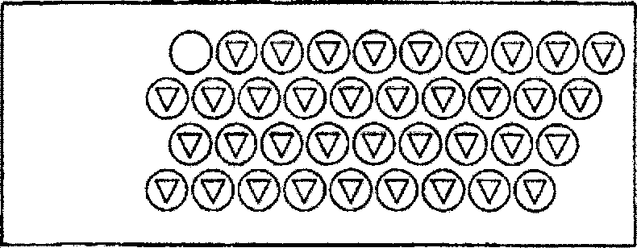
Задание №4
Цель: выявить умение сравнивать множества по числу элементов; выявление способа сравнения двух множеств по числу элементов (вне зависимости от навыка счета).
Текст задания: «Найдите у себя на листках рисунок, на котором изображены круги и тре­угольники (указывается рисунок к заданию 4). Чего больше: кругов или треугольников? Если больше кругов, то нарисуйте рядом еще один круг. Если больше треугольников, то нарисуйте еще один треугольник».

Slide 7
Задание №5
Цель: выявить умение классифицировать, находить признаки, по которым произведена классификация.
Текст задания: «Рассмотрите эти два ри­сунка (указываются рисунки к заданию 5). На одном из этих рисунков нужно нарисовать бе­лочку. Подумайте, на каком рисунке вы бы ее нарисовали. От белочки к этому рисунку про­ведите карандашом линию».

Slide 8
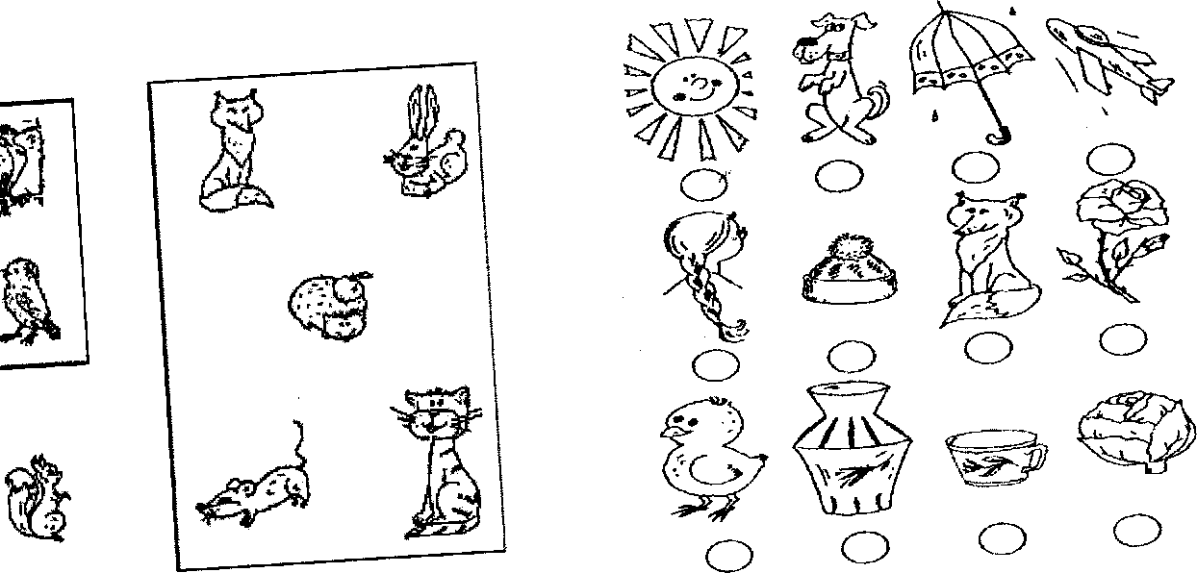
Задание №6
Цель: проверить состояние фонематического слуха, фонематиче­ского восприятия в процессе отбора картинок с заданным звуком в их названиях.
Текст задания: «Посмотрите на эти картин­ки, видите, под ними есть небольшие кружочки. Вам нужно самостоятельно назвать каждую картинку. Если в названии картинки есть звук [с], то нужно зачеркнуть кружок под ней.
Первая картинка «солнце», в слове «солнце» есть звук [с], значит, нужно зачеркнуть кружок. А теперь приступайте к самостоятельному вы­полнению задания».

Slide 9
Задание №7
Цель: выявить степень овладения звуковым анализом на уровне определения количества звуков в слове.
Текст задания: «Вы видите домик с тре­мя окошками и рядом с ним картинки. Каж­дое окошко - звук в слове. Назовите тихонь­ко все картинки и подумайте, в каком слове три звука. Эту картинку соедините стрелкой с домиком».

Slide 10
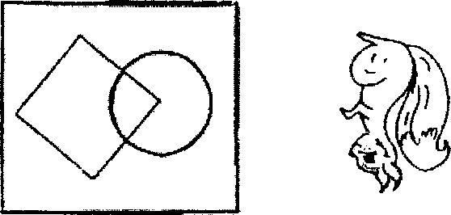
Задание №8
Цель: выявить интуитивные топологические представления, понима­ние терминов "внутри", "вне"; выявить способность правильно пони­мать высказывание, например: "Отметьте точку внутри квадрата, но вне круга".
Текст задания: «Посмотрите на доску (учитель чертит на доске треугольник). Я начертил тре­угольник (отмечает точку внутри треугольника), Я отметил точку внутри треугольника (отмечает точку вне треугольника). Я отметил точку вне тре­угольника. Теперь посмотрите на этот чертеж (ука­зывается чертеж к заданию). На своих листках найдите круг, найдите квадрат.
Возьмите синий карандаш и отметьте точку внутри круга, но вне квадрата.
Возьмите красный карандаш и отметьте точку внутри квадрата, но вне круга.
Возьмите зеленый карандаш и отметьте точку, которая была бы расположена и внутри круга, и внутри квадрата.
Возьмите простой карандаш и отметьте точку, которая распо­ложена и вне круга и вне квадрата".

Slide 11
Большинство справились:
Зрительное восприятие
Выбор и выполнение арифметических действий
Классификация предметов
Вызвали затруднение:
Пространственное восприятие
Сравнение множеств
Фонематический слух
Предпосылки к овладению звуковым анализом
Произвольность

Slide 12
Вывод:
Больше половины ребят из каждого класса справились с заданиями на хорошем и высоком уровне.
3-5 человек из каждого класса на низком уровне
1 человек из 4х классов не справился с заданиями

